Slide 1
1.Соотнести дату с событием:
1.1302 г. а) подписание английским королем Великой Хартии Вольностей;
2.1066 г. б) возникновение английского парламента;
3.1215 г. в) созыв Генеральных штатов во Франции;
4.1265 г. г) завоевание Англии герцогом Нормандии.

Slide 2
2.Соотнести историческую личность с событием:
1. герцог Нормандии Вильгельм
2. Иоанн Безземельный
3.Симон де Монфор
4. Филипп IV Красивый
а) подписание английским королем Великой Хартии Вольностей;
б) возникновение английского парламента;
в) созыв Генеральных штатов во Франции;
г) завоевание Англии герцогом Нормандии.

Slide 3
3.Расположите события в хронологической последовательности:
1. Реформы Генриха II
2. Возникновение английского парламента;
3. Завоевание Англии герцогом Нормандии;
4. Созыв Генеральных штатов во Франции;
5. Подписание английским королем Великой Хартии Вольностей.

Slide 4
4.Дайте определение понятиям:
А) «Книга страшного суда»
Б) Сословная монархия

Slide 5
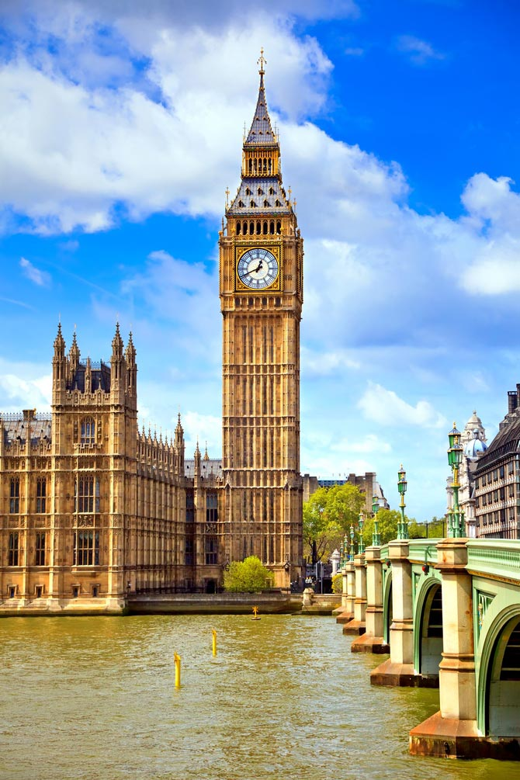
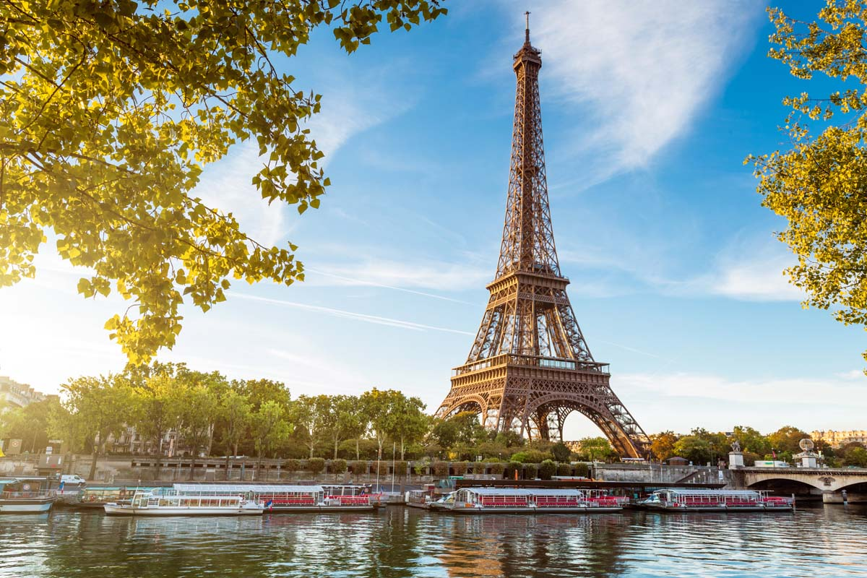
Столетняя война
1337-1453

Slide 6
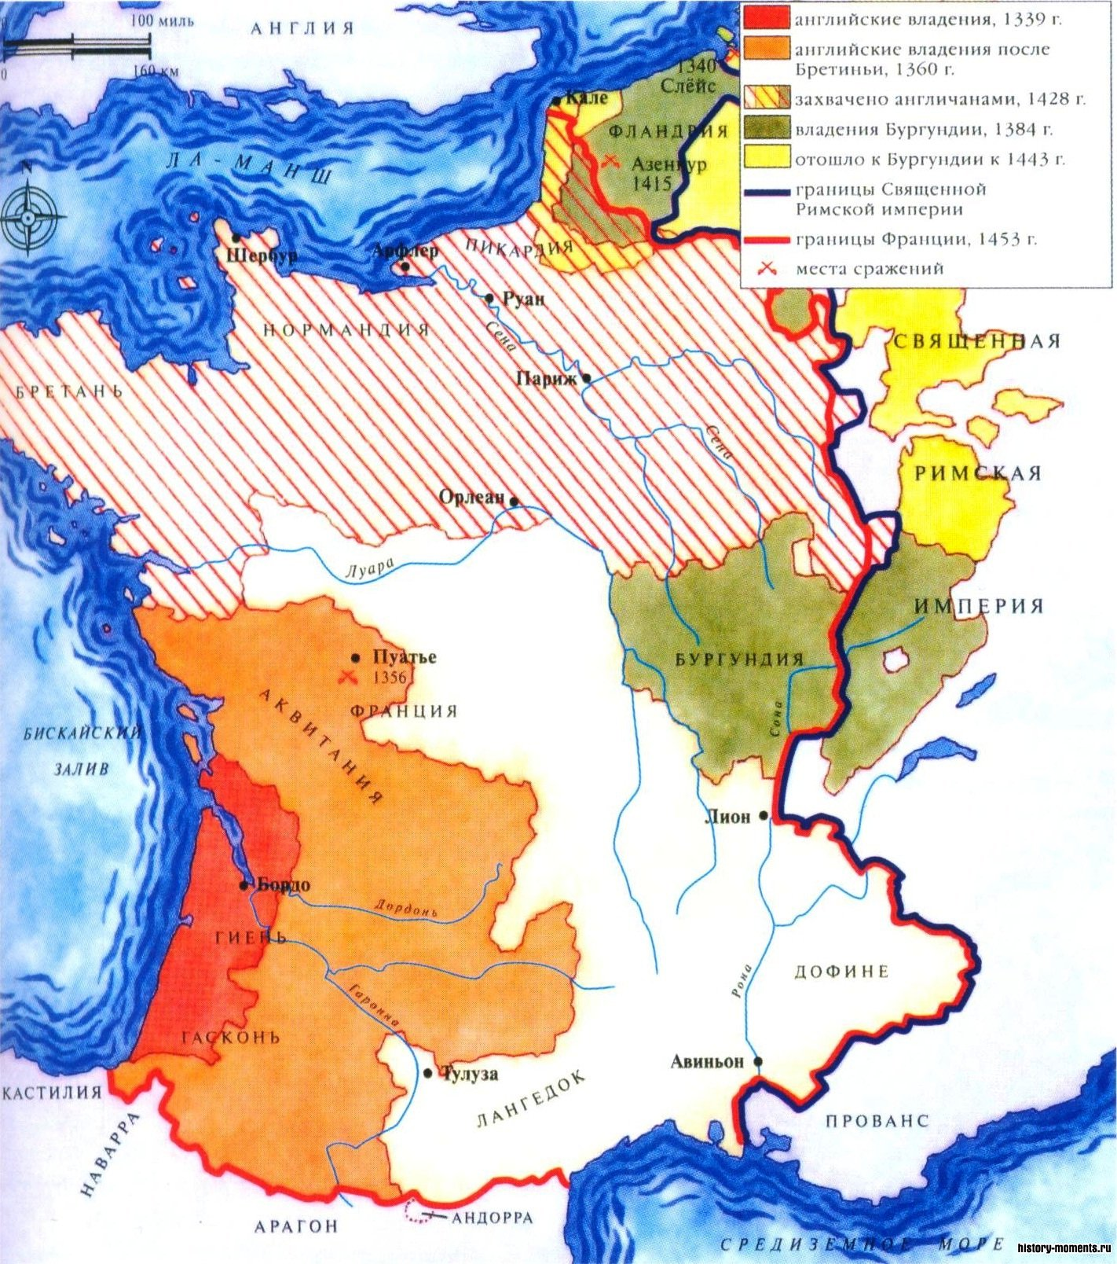
Причины войны:
Франция претендовала на английские владения в Аквитании
Экономическое и политическое соперничество Англии и Франции во Фландрии
Повод к войне:
Претензия английского короля на французский престол

Slide 7
Прочитайте фрагмент текста на с.167-168 учебника об армиях двух стран

Slide 8
Первый этап войны 1337-1360 гг.
1337 - англичане предприняли наступление в Пикардии
1340 – англичане одержали победы в морской битве при Слейсе
1346 - битва при Креси; англичане овладели портовым городом Кале
1356- Эдуард - принц Уэльский (Черный принц) разгромил французских рыцарей при Пуатье и пленил французского короля Иоанна II Доброго
1360 году был заключен мир в Бретиньи, по которому Франция потеряла земли к югу от Луары (приблизительно треть страны) и порт Кале

Slide 9
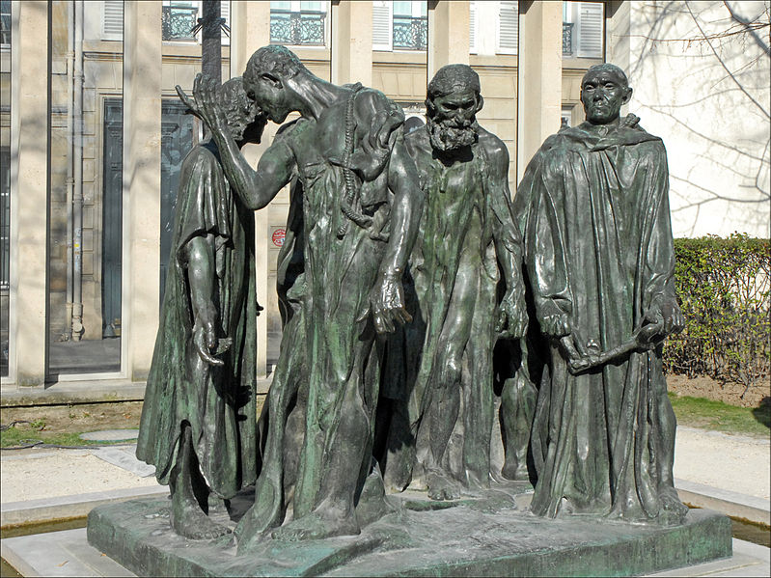
Из-за стойкого сопротивления народа Франции на этом война не закончилась…
«Граждане Кале» О. Роден

Slide 10
Второй этап войны 1369-1380 гг.
-Французскую армию возглавил полководец Бертран Дюгеклен. Избегал крупных сражений, наносил урон мелким отрядам англичан. Как следствие, к 1380 г. Аквитания почти полностью стала французской
- Во Франции борьба двух феодальных групп: Бургундцы и Арманьяки. Англичане заключили союз с Бургундцами

Slide 11
Крестьянские восстания
в Англии (1381 Уот Тайлер) и Франции (1358 Гильом Каль). Прочитайте информацию на с.170-171 и посмотрите районы восстаний на карте в учебнике

Slide 12
Третий период войны 1415-1420 гг.
Поражение французской армии в битве при Азенкуре 1415 г.
Смерть короля Франции. Новым королем объявлен английский король – годовалый младенец. Законный король Карл VII бежал из Парижа и провозгласил себя королем (1422-1461)
Двухсотдневная осада Орлеана
Разгоралась партизанская война

Slide 13
Четвертый период войны 1429-1453 гг.
Народная борьба Жанны дАрк
Освобождение Орлеана 1429 г.
Коронация Карла VII в Реймсе
Развернулась с новой силой народная освободительная борьба
Сдался г. Бордо 1453 г.

Slide 14
На основе карты на с. 177 и полученных знаний, расскажите об итогах Столетней войны

Slide 15
Постройте логическую цепочку для рассказа о Столетней войне из следующих слов и словосочетаний:
Азенкур, Гибель Жанны д Арк, осада Орлеана, Битва при Креси, Карл VII, битва при Пуатье, Бордо сдался, 1360 год, морская битва при Слейсе

Slide 16
Домашнее задание:
Параграф 20, ВЫУЧИТЬ ДАТЫ, ПРИЧИНЫ, ПОВОД, ХОД И ИТОГИ ВОЙНЫ

